Slide 1
Художественно-эстетическое развитие. Аппликация. «Открытка 9 мая»

Slide 2
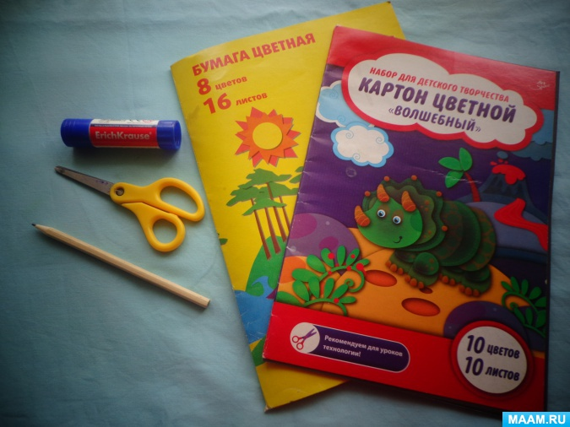
Для изготовления открытки потребуется:
- цветной картон
- цветная бумага
- клей
- карандаш
- ножницы;

Slide 3
Пальчиковая гимнастика перед началом работы:

Slide 4
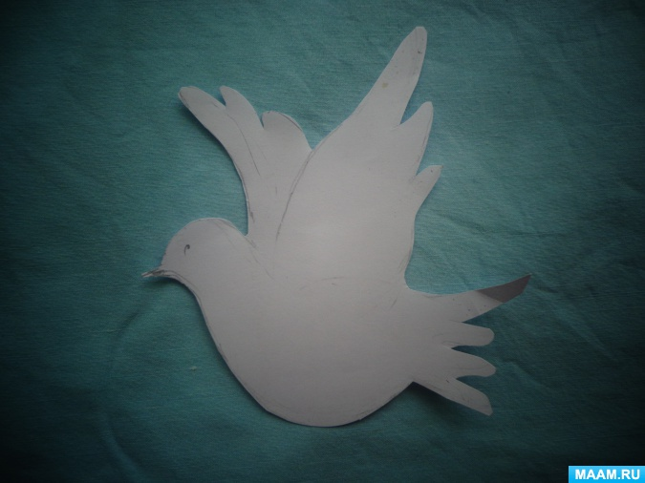
Вырезаем из белого картона голубя.

Slide 5
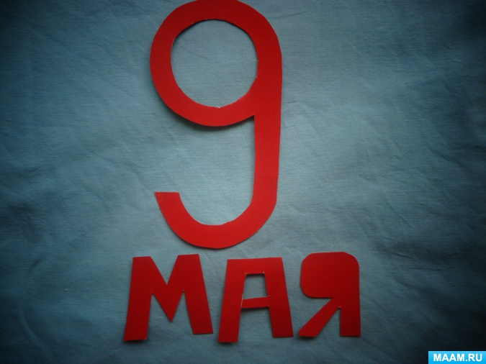
Из красного картона вырезать цифру (7х13 см) и буквы (5х4,5 см).

Slide 6
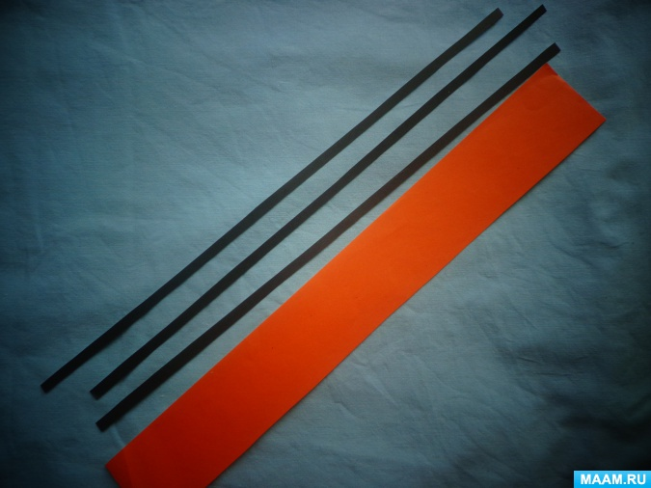
Из оранжевой бумаги вырезаем георгиевскую ленточку. (4х28 см)

Slide 7
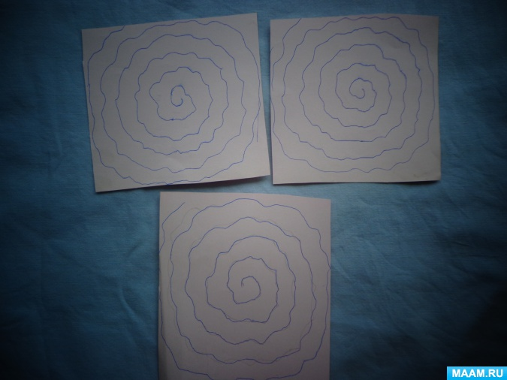
Нарисовать и вырезать спираль для цветка. (8х8 см)

Slide 9
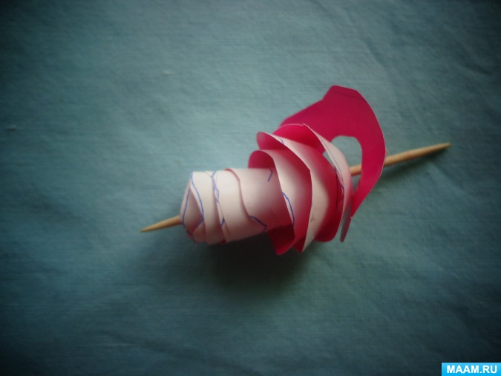
Накручиваем с внешнего конца на зубочистку.

Slide 10
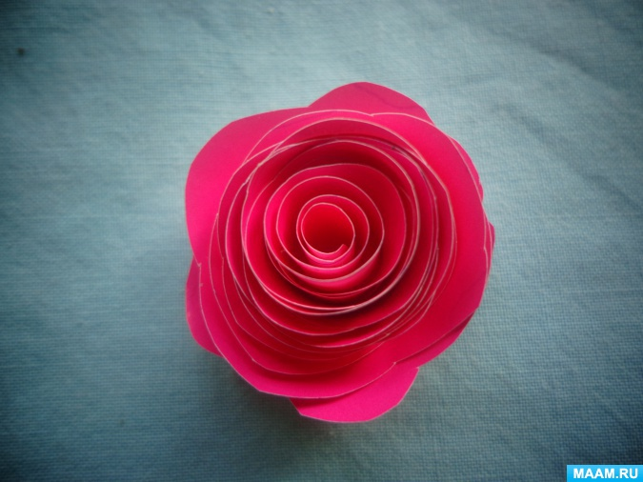

Slide 11
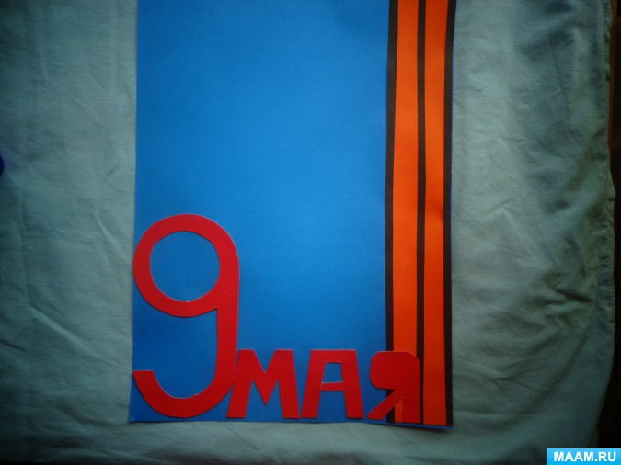
На голубой картон наклеиваем сделанные заготовки для открытки.

Slide 12
